Slide 1
Деньги потерял – ничего не потерял, время потерял – много потерял, здоровье потерял – все потерял.

Slide 2
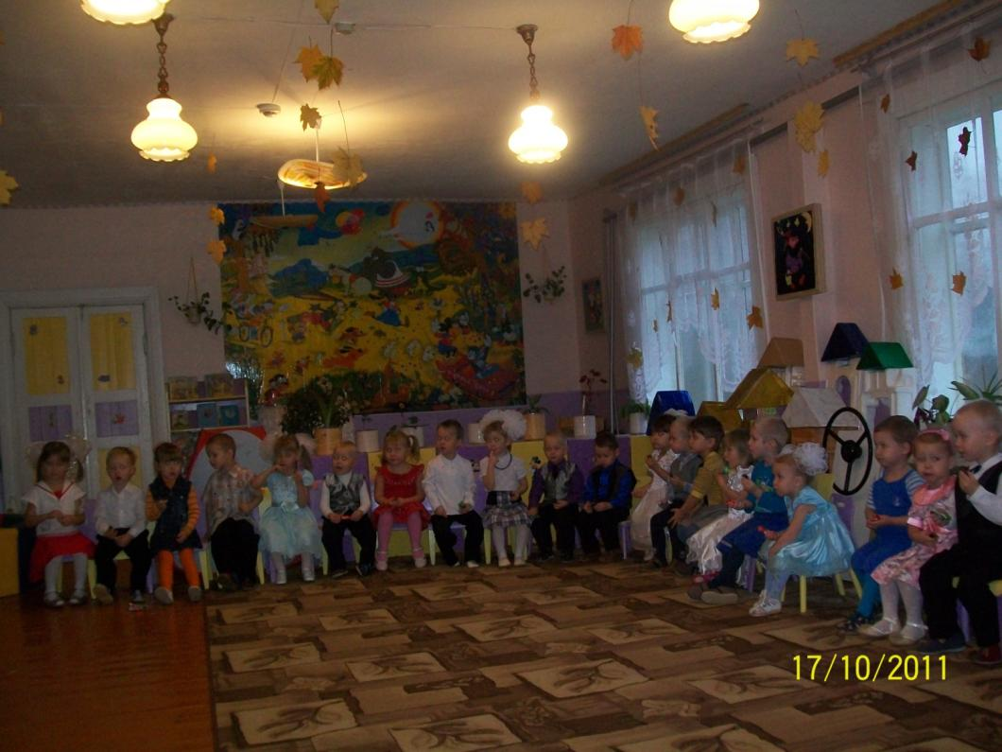
О здоровье всерьез

Slide 3
Болеет без конца ребенок. Мать в панике, в слезах: и страсть и грусть, -Ведь я его с пеленок Всегда в тепле держать стремлюсь. В квартире окна даже летом Открыть боится – вдруг сквозняк, С ним то в больницу, то в аптеку, Лекарств и перечесть нельзя. Не мальчик, словом, а страданье. Вот так, порой, мы из детей Растим тепличное создание, А не бойцов – богатырей. В.Крестова «Тепличное создание»

Slide 4
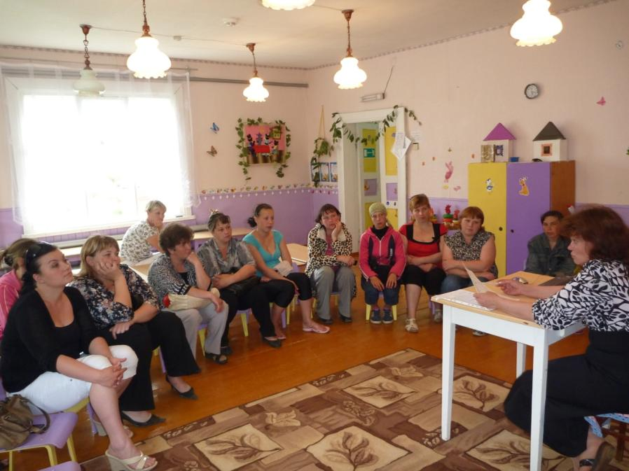
Анализ анкет родителей для проведения эффективной работы по оздоровлению детей.

Slide 5
Считаете работу по оздоровлению детей важнейшим компонентом воспитания и образования?

Slide 6
Согласны ли вы, что вам не хватает опыта и знаний по вопросам оздоровления детей?

Slide 7
Используете ли вы какие-нибудь методы оздоровления себя и ребенка? Зарядка Закаливание Правильное питание Физические упражнения Подвижные игры Проветривание комнат

Slide 8
Занимаетесь ли вы физкультурой?

Slide 9
Какое закаливание проводилось до момента поступления в детский сад? Сон на воздухе Обливание прохладной водой Обтирание Массаж Гимнастика

Slide 10
Какую медико-педагогическую помощь вы бы хотели получить Укрепление иммунитета Оздоровительные игры детей Как сохранить зрение Щадящий режим после болезни Мячи – лучшие друзья Профилактика плоскостопия, сколиоза Берегите уши Профилактика простудных заболеваний

Slide 11
Хотели бы вы, чтобы в группе были проведены специальные оздоровительные занятия?

Slide 12
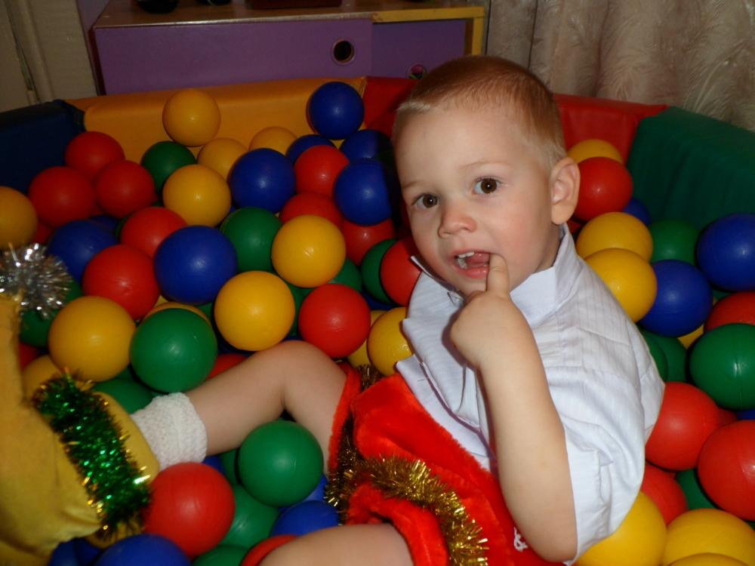
Обмен опытом «Лечение и профилактика простудных заболеваний народными средствами»

Slide 13
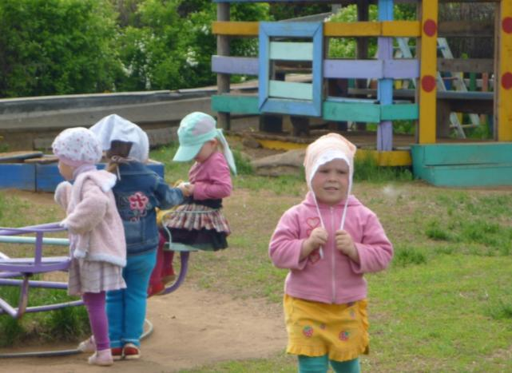
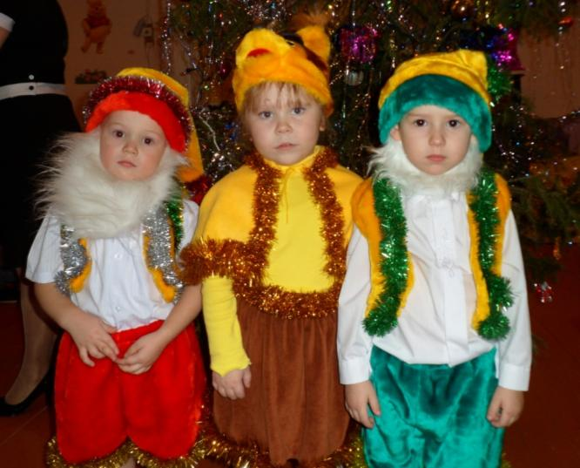
Блиц опрос родителей: * Чем запивать лекарства? * как предупредить кариес зубов? * какую одежду лучше использовать с учетом гигиенических и оздоровительных средств? * Какие существуют меры по профилактике близорукости? * возможна ли радиация, исходящая из телевизора? * Что необходимо для сохранения слуха ребенка?

Slide 14
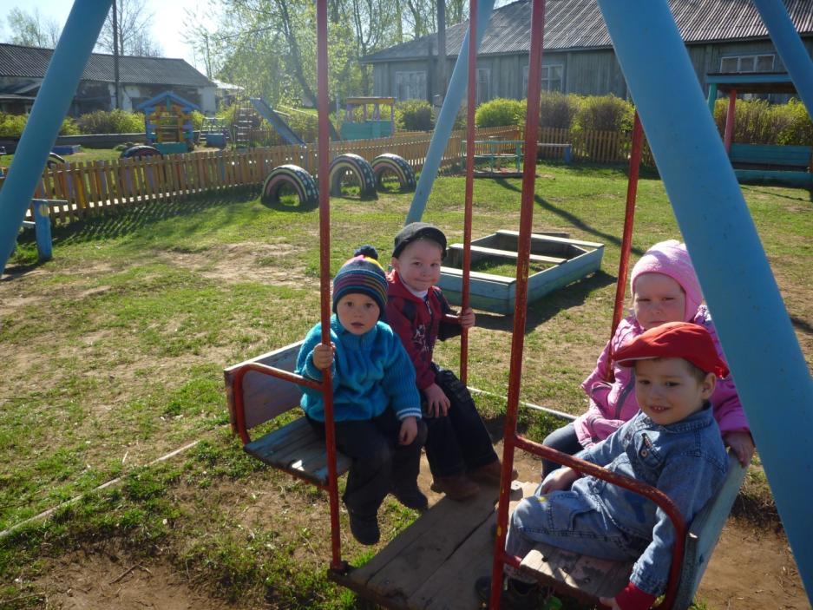
Структура родительского собрания с использованием видеосъемки

Slide 15
Подготовительный этап: * предварительный опрос родителей с получением письменного разрешения на съемку и коллективный анализ; * продумывание сюжетов в зависимости от темы собрания; * подготовка детей к съемке. Она включает знакомство с оператором. Детей снимают дома, поэтому они не стесняются; * видеосъемка; * просмотр совместно с воспитателями, отбор материала для обсуждения с родителями; * составления плана анализа. Подбор и распечатка рекомендаций по обсуждаемой теме для каждого родителя.

Slide 16
Основной этап. Проведение собрания: * вступительная часть, состоящая из простых упражнений для знакомства и адаптации к группе, теоретической части по теме; * просмотр видеоматериала и анализ (от начала и до конца, анализ в общем, дробный просмотр и остановка при возникновении вопросов).

Slide 17
Заключительный этап: * устная или письменная рефлексия опыта, который родители получили в ходе собрания; * предварительный план совместной работы дома и в группе, если установились доверительные отношения; * раздача письменных рекомендаций по теме каждому родителю.

Slide 18
Правила психологической безопасности для родителей во время собрания: ведущий собрания не должен оценивать никого из детей с точки зрения «плохой – хороший», «умный – глупый» сравнивать детей между собой. Видеозапись хороша тем, что родители все видят и сами могут сделать выводы; анализ детских поступков, а не самих детей. Переход на личности усилит защитные механизмы родителей, и доверие родителей будет потеряно; при анализе опираться на положительные моменты; давать возможность больше высказываться родителям о своем ребенке, тактично пресекая критику других детей.

